Slide 1
Муниципальное автономное дошкольное образовательное учреждение
детский сад №5 «Росток»
«Здоровое питание дошкольников»
Манафова Алина Садиловна
воспитатель МАДОУ ДС №5

Slide 2
«Человек рождается здоровым,
а все его болезни
приходят к нему через рот с пищей»
Гиппократ
Пища – это необходимая потребность организма, и обязательное условие существования человека. Мы чаще всего питаемся тем, что нам нравится по вкусовым качествам, к чему привыкли или, что можно быстро, без труда приготовить. Важно вовремя обратиться к рациональному питанию. Именно ваш пример ляжет в основу будущей культуры питания вашего ребенка. Вы сформируете его первые вкусовые нормы, пристрастия и привычки, от вас будет зависеть его будущее здоровье. Важно правильно организовать питание детей. Все процессы, протекающие внутри человеческого организма – носят ритмичный характер. Режим питания важен в любом возрасте, особенно велико его значение для детей и подростков.

Slide 3
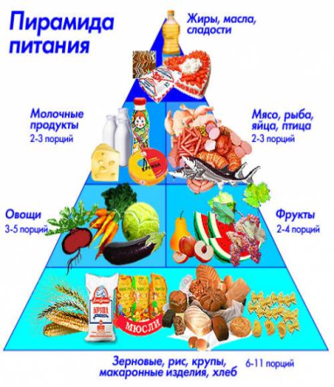
Здоровое питание должно являться неотъемлемой частью повседневной жизни и способствовать крепкому физиологическому, психическому и социальному здоровью человека.
-

Slide 4
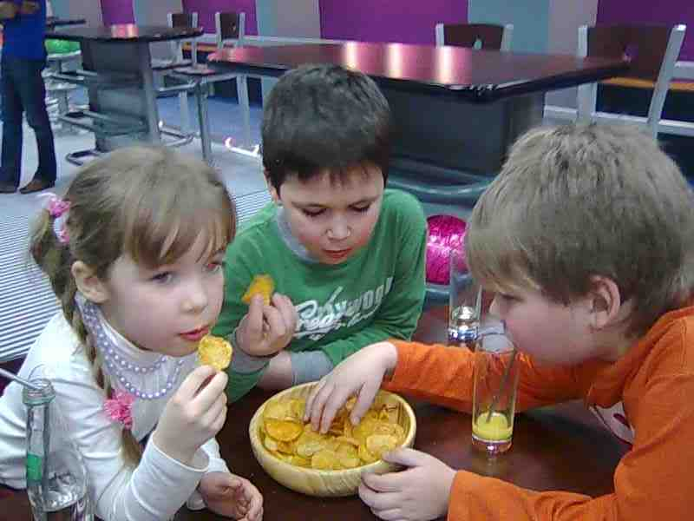
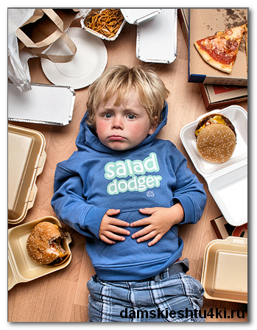
Неправильное питание приводит ко многим заболеваниям

Slide 5
Если мы питаемся неправильно…
Потеря внимания
Слабость и переутомляемость
Недостаточность
питательных
веществ
Ухудшение памяти и
работы мозга
Легкий доступ к вирусным
и инфекционным
заболеваниям

Slide 6
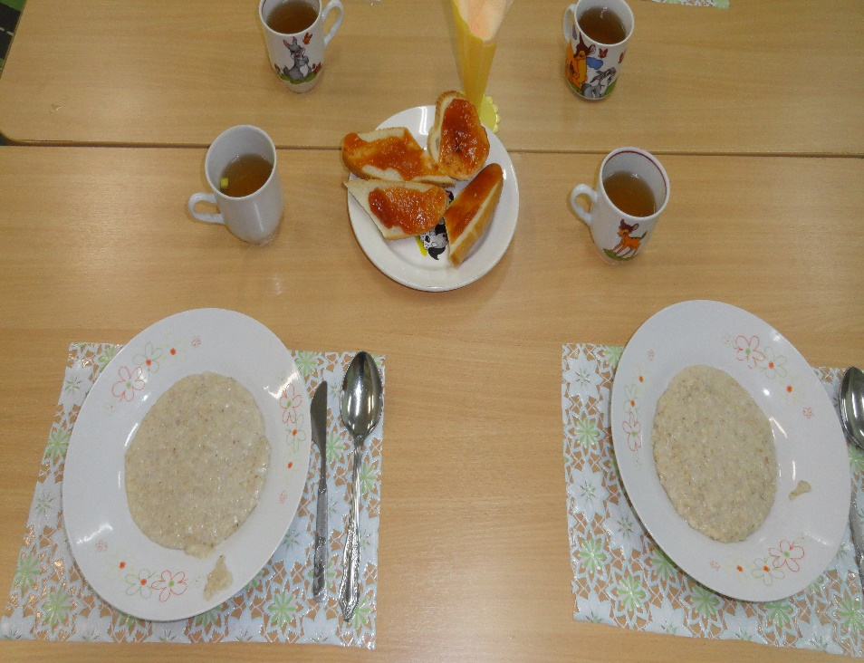
Завтрак в детском саду обязателен!
Хорошее самочувствие Вашего ребенка
в течение дня обеспечивает
вовремя съеденный завтрак!

Slide 7
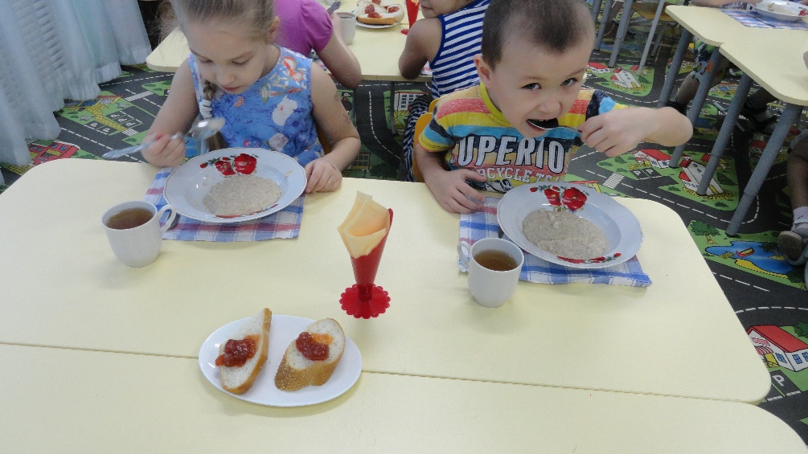
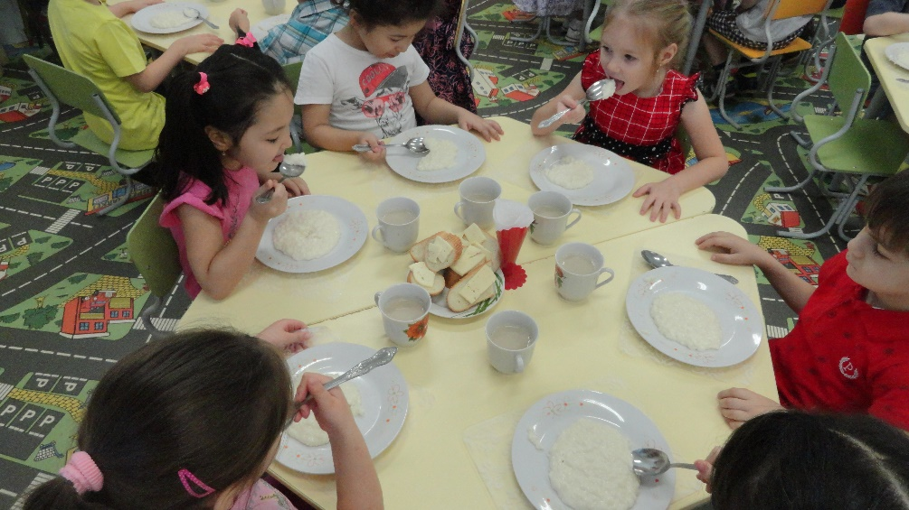
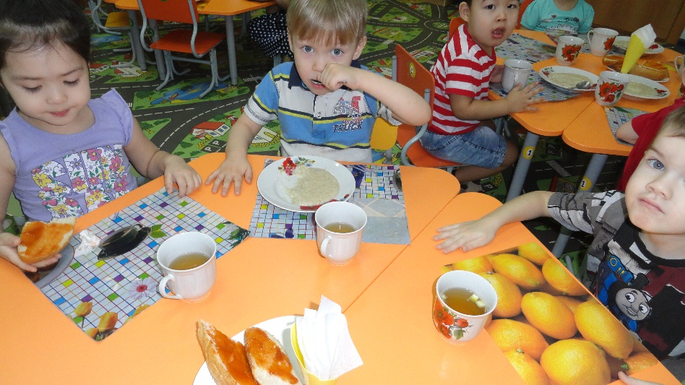
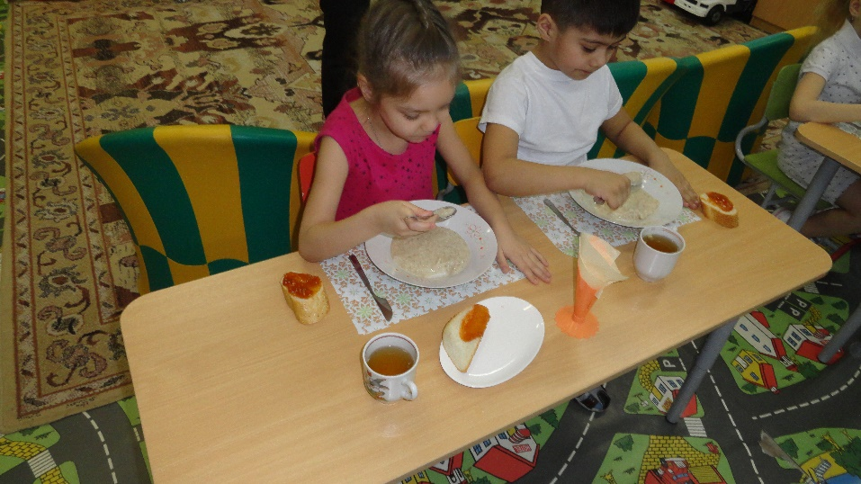

Slide 8
Важные факты о завтраке…
Завтрак обеспечивает детей необходимой энергией
Исследования показали, что дети, которые регулярно и правильно завтракают, лучше воспринимают информацию, проявляют большую энергию и достигают лучших результатов.
Исследования показывают:
Результаты статистики по детям, которые игнорируют
правильное питание

Slide 9
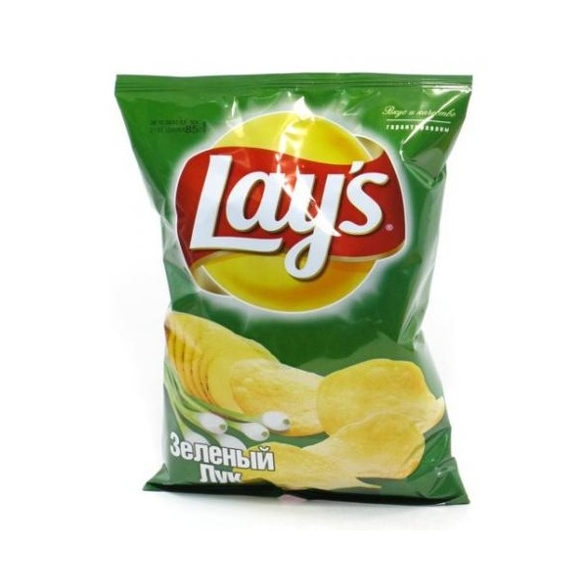
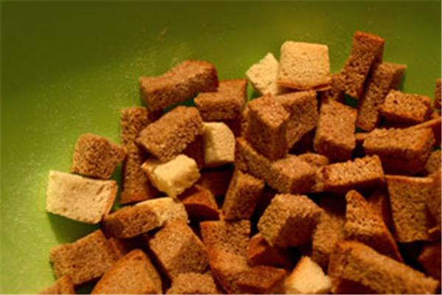
Вредные продукты

Slide 10
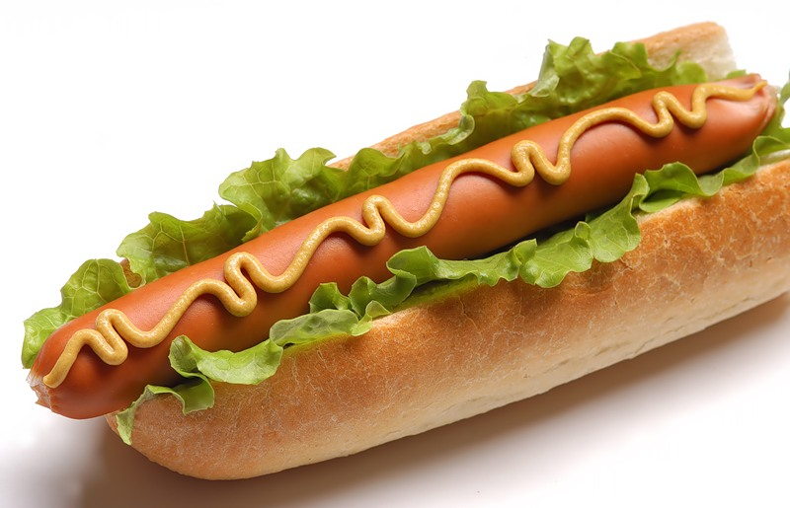
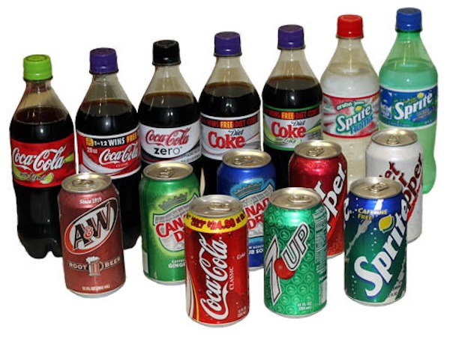
Вредные продукты

Slide 11
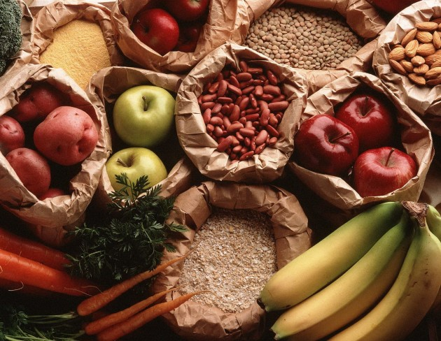
Полезные продукты

Slide 12
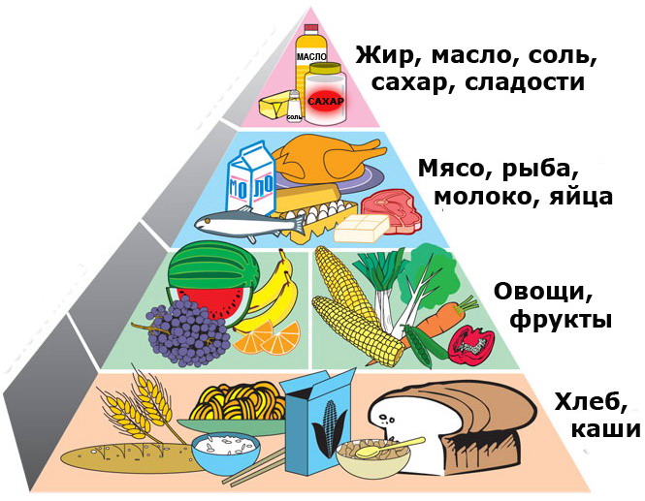

Slide 13
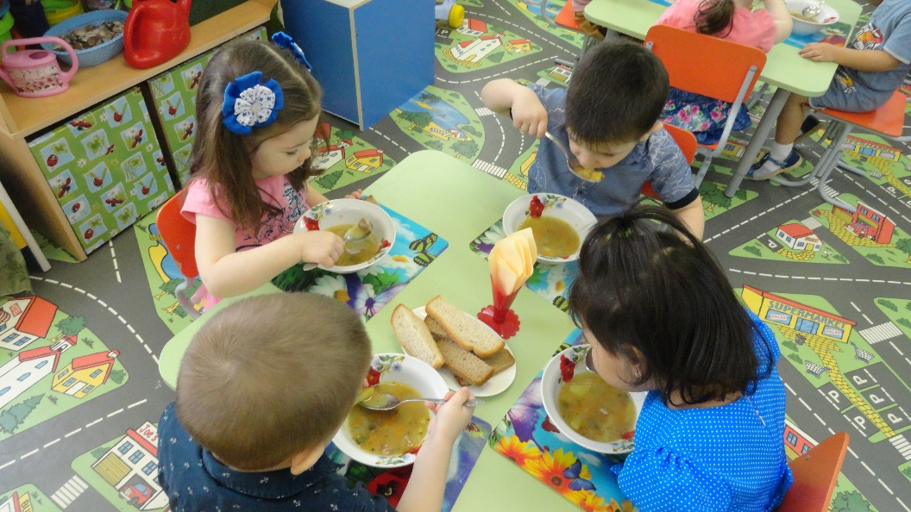
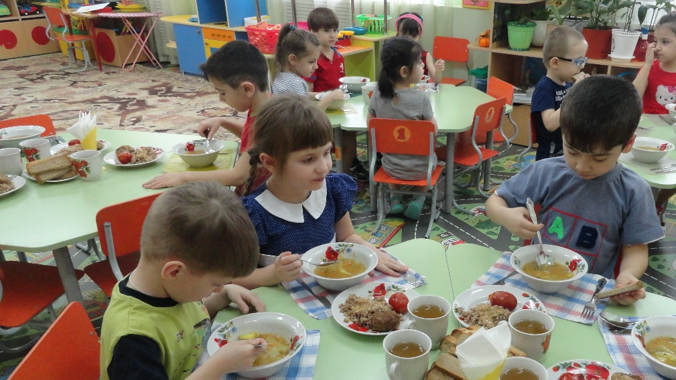
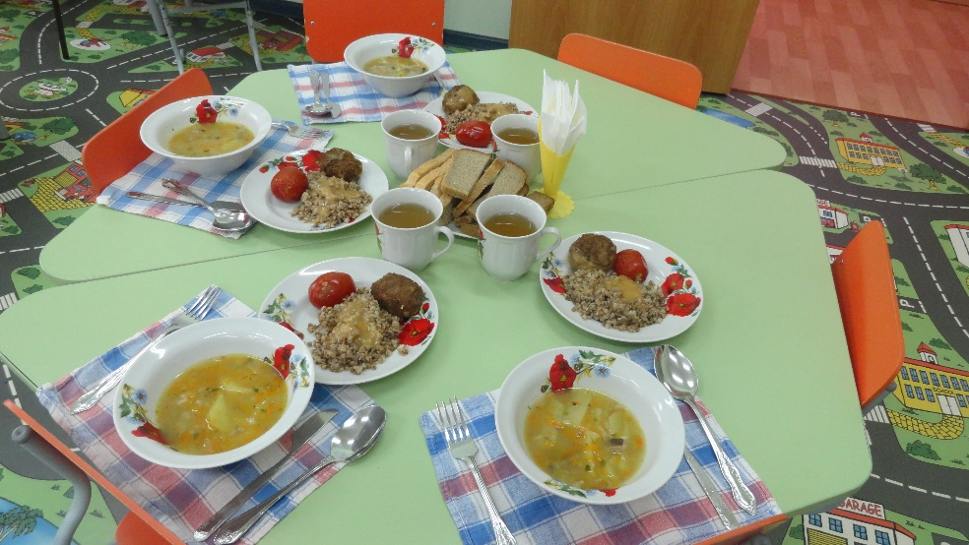
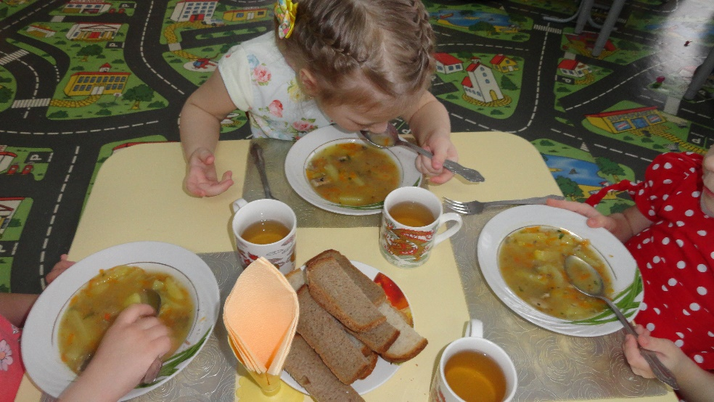

Slide 17
Никогда не унываю
И улыбка на лице.
Потому что принимаю
Витамины А В С.

Slide 18
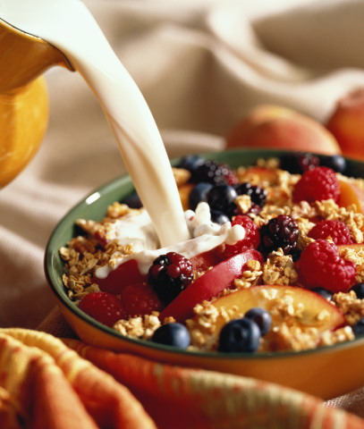
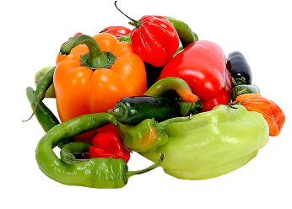
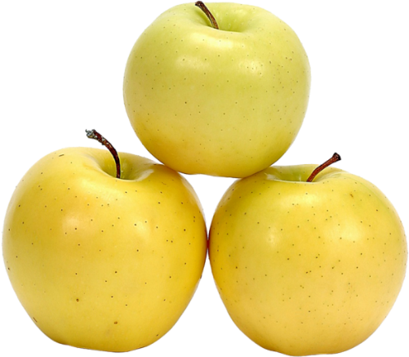
Полезные советы:
Попытайтесь наглядно продемонстрировать ребенку преимущества здорового питания.
Мальчиков можно «воодушевить» с помощью объяснения, что здоровые продукты – путь к физической силе, высокому росту.
На девочек можно повлиять с помощью рассказов о красоте волос и кожи. Проиллюстрируйте им возможные последствия переедания сладкого или жирного.

Slide 19
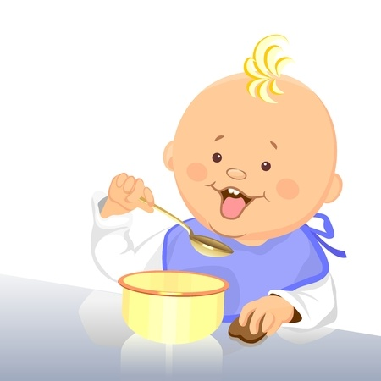
Спасибо за внимание!

